Slide 1
Notions et contenus | Capacités exigibles
- Vitesses volumiques de consommation d’un réactif et de formation d’un produit. - Temps de demi-vie d’un réactif. - Vitesse volumique de réaction pour une trans-formation modélisée par une réaction chimique unique. - Temps de demi-réaction d’une transformation totale ou non. | - Relier la vitesse volumique de réaction à la vitesse volumique de consommation d’un réactif ou de formation d’un produit. - Capacité numérique : à l’aide d’un langage de programmation et à partir de données expérimentales, tracer l’évolution temporelle d’une concentration, d’une vitesse volumique de formation ou de consom-mation, d’une vitesse volumique de réaction.
- Lois de vitesse : réactions sans ordre, réactions avec ordre simple (0, 1, 2), ordre global, ordre apparent. - Loi empirique d’Arrhenius et énergie d’activation. | - Exprimer la loi de vitesse dans le cas d’une réaction chimique admettant un ordre, en se limitant strictement à des cas d’ordre 0, 1 ou 2 pour un unique réactif, ou se ramenant à un tel cas par dégénérescence de l’ordre ou conditions initiales stœchiométriques. - Déterminer un temps de demi-réaction à partir d’une loi de vitesse. - Déterminer un ordre de réaction à l’aide de la méthode différentielle ou par la méthode intégrale. - Déterminer la valeur de la constante cinétique à une température donnée. - Capacité numérique : à l’aide d’un langage de programmation et à partir de données expérimentales, déterminer les ordres partiels, la constante de vitesse et l’énergie d’activation. - (TP) Établir une loi de vitesse, déterminer des ordres partiels, la constante de vitesse et l’énergie d’activation à partir du suivi temporel d’une grandeur physique.
- Facteurs cinétiques (concentration et température) en stratégie de synthèse et d’analyse : dilution, chauffage, reflux, trempe. | - Reconnaître, dans un protocole, des opérations visant à augmenter ou à diminuer une vitesse de réaction.

Slide 2
Thermodynamique
Prévision du sens d’évolution des systèmes
Mais à quelle vitesse ???
E°
2 H₂O₂ → 2 H₂O + O₂
H₂O₂ H₂O (1,77 V)
O₂ H₂O₂ (0,69 V)
K° = 10 ³¹
→ réaction TOTALE
→ Mais réaction LENTE
E°
I₂ + 2 S₂O₃ ^{2 –} → 2 I – + S₄O₆ ^{2 –}
I₂ I – (0,62 V)
S₄O₆ ^{2 –} S₂O₃ ^{2 –} (0,08 V)
K° = 10 ¹⁸
→ réaction TOTALE
→ Mais réaction RAPIDE

Slide 3
I- Vitesses en cinétique chimique
1) Vitesse volumique de formation ou de consommation
Considérons un système physico-chimique de volume constant (isochore) dans lequel se produit une transformation chimique caractérisée par l’équation chimique :
r₁ R₁ + r₂ R₂ + …  p₁ P₁ + p₂ P₂ + …
A l’instant de date t, on définit :
● La vitesse volumique de formation du produit P_{i}
= dérivée temporelle de sa concentration
mol.L^{– 1}
⇨ Coefficient directeur de la tangente à la courbe [P _{i}] = f(t) à l’instant de date t.
s
mol.L^{– 1}.s ^{– 1}
● La vitesse volumique de consommation (ou de disparition) du réactif R_{i}
mol.L^{– 1}
= opposé de la dérivée tempo-relle de sa concentration
⇨ Opposé du coefficient directeur de la tangente à la courbe [R _{i}] = f(t) à l’instant de date t.
mol.L^{– 1}.s ^{– 1}
s

Slide 4
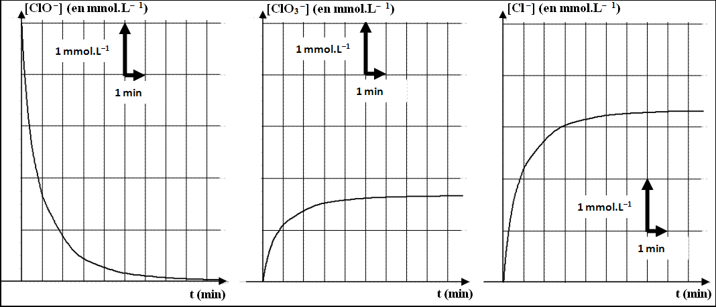
mol.L^{– 1}
⇨ Opposé du coefficient directeur de la tangente à la courbe [R _{i}] = f(t) à l’instant de date t.
s
mol.L^{– 1}.s ^{– 1}
 Application 1 : A l’instant de date t = 2 min, calculer la vitesse volumique de dispa-rition des ions hypochlorite ClO – et la vitesse volumique de formation des ions chlorate ClO₃ – et chlorure Cl – pour la transformation : 3 ClO – _{(aq)} → ClO₃ –_{(aq)} + 2 Cl –_{(aq)}
B
B
A
A
A
B
A (0 ; 2)
B (3,3 ; 0)
A (0 ; 1)
B (5 ; 2)
A (0 ; 2)
B (5 ; 4)

Slide 5
[ClO –]_{B}
– [ClO –]_{A}
0
– 2
v_{CONS}(ClO⁻)_{2min} = –
= –
=
0,60 mmol.L ^{– 1}.min ^{– 1}
t_{B}
– t_{A}
3,3
– 0
[ClO₃ –]_{B}
– [ClO₃ –]_{A}
2
– 1
v_{FORM}(ClO₃⁻)_{2min} =
=
=
0,20 mmol.L ^{– 1}.min ^{– 1}
t_{B}
– t_{A}
5
– 0
[Cl –]_{B}
– [Cl –]_{A}
4
– 2
v_{FORM}(Cl⁻)_{2min} =
=
=
0,40 mmol.L ^{– 1}.min ^{– 1}
t_{B}
– t_{A}
5
– 0

Slide 6
[ClO –]_{B}
– [ClO –]_{A}
0
– 2
v_{CONS}(ClO⁻)_{2min} = –
= –
=
0,60 mmol.L ^{– 1}.min ^{– 1}
t_{B}
– t_{A}
3,3
– 0
[ClO₃ –]_{B}
– [ClO₃ –]_{A}
2
– 1
v_{FORM}(ClO₃⁻)_{2min} =
=
=
0,20 mmol.L ^{– 1}.min ^{– 1}
t_{B}
– t_{A}
5
– 0
[Cl –]_{B}
– [Cl –]_{A}
4
– 2
v_{FORM}(Cl⁻)_{2min} =
=
=
0,40 mmol.L ^{– 1}.min ^{– 1}
t_{B}
– t_{A}
5
– 0
Cette première définition de la vitesse présente le défaut de conduire à plusieurs vitesses pour une même réaction chimique.
2) Vitesse volumique de réaction
 Considérons un système physico-chimique isochore de volume V_{S} dans lequel se produit une transformation chimique caractérisée par l’équation chimique :
r₁ R₁ + r₂ R₂ + …  p₁ P₁ + p₂ P₂ + …
Si on note ξ l’avancement de cette réaction, on définit la vitesse volumique de la réaction par la relation :
mol
mol.L^{– 1}.s ^{– 1}
L
s

Slide 7
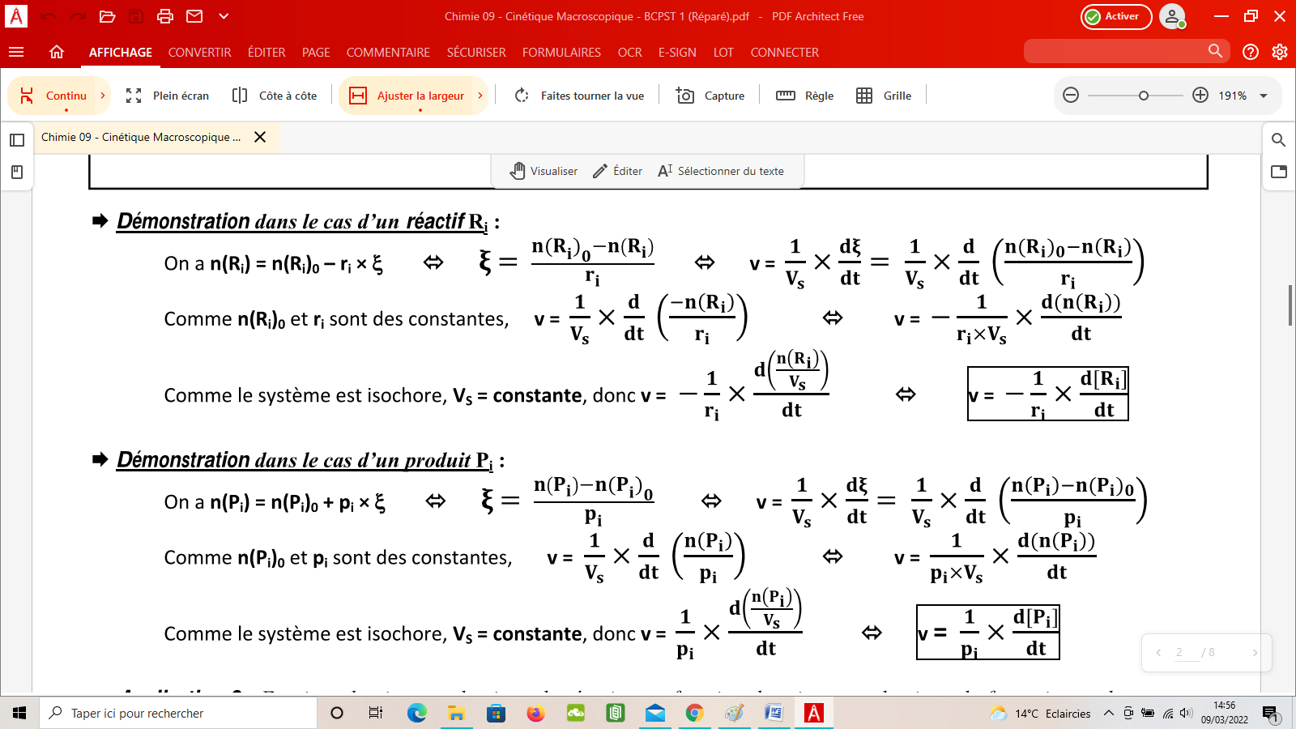
2) Vitesse volumique de réaction
mol
mol.L^{– 1}.s ^{– 1}
L
s

Slide 8
mol
mol.L^{– 1}.s ^{– 1}
L
s
 Application 2 : Exprimer la vitesse volumique de réaction en fonction des vitesses volumique de formation et de consommation calculées dans l’Application 1. Montrer alors que sa valeur ne dépend pas du choix du constituant A_{i} .
Rappels : Equation chimique : 3 ClO – _{(aq)} → ClO₃ –_{(aq)} + 2 Cl –_{(aq)}
v_{CONS} ( ClO – ) = 0,60 mmol.L ^{– 1}.min ^{– 1}
v_{FORM} ( ClO₃ – ) = 0,20 mmol.L ^{– 1}.min ^{– 1}
v_{FORM} ( Cl – ) = 0,40 mmol.L ^{– 1}.min ^{– 1}
1
d[ClO –]
1
1
v =
×
=
×
v_{CONS} (ClO –)
–
=
×
0,60
=
0,20 mmol.L ^{– 1}.min ^{– 1}
3
dt
3
3
1
d[ClO₃ –]
v =
×
=
=
0,20 mmol.L ^{– 1}.min ^{– 1}
v_{FORM} (ClO₃ –)
1
dt
1
d[Cl –]
1
1
v =
×
=
×
v_{FORM} (Cl –)
=
×
0,40
=
0,20 mmol.L ^{– 1}.min ^{– 1}
2
dt
2
2
La valeur de la vitesse volumique de réaction ne dépend pas du constituant qui a permis de la calculer

Slide 9
1
d[ClO –]
1
1
v =
×
=
×
v_{CONS} (ClO –)
=
×
0,60
–
=
0,20 mmol.L ^{– 1}.min ^{– 1}
3
dt
3
3
1
d[ClO₃ –]
v =
×
=
=
0,20 mmol.L ^{– 1}.min ^{– 1}
v_{FORM} (ClO₃ –)
1
dt
1
d[Cl –]
1
1
v =
×
=
×
v_{FORM} (Cl –)
=
×
0,40
=
0,20 mmol.L ^{– 1}.min ^{– 1}
2
dt
2
2
La valeur de la vitesse volumique de réaction ne dépend pas du constituant qui a permis de la calculer
3) Facteurs cinétiques
= paramètres ayant une influence sur la vitesse de réaction
Concentration molaire des réactifs
Température
Pression
Intensité de la radiation lumineuse
Polarité du solvant

Slide 10
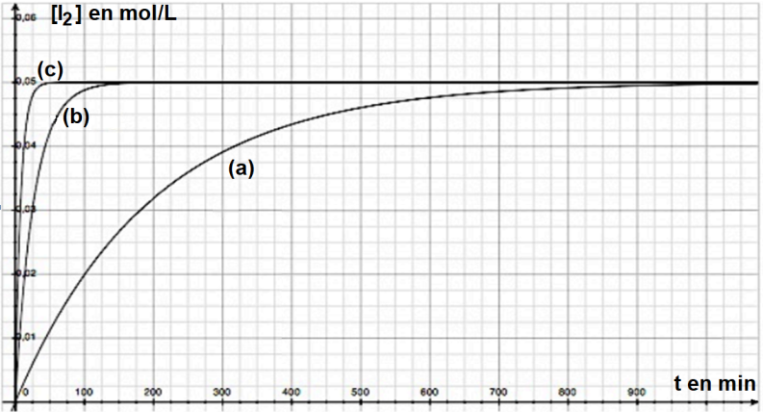
3) Facteurs cinétiques
S₂O₈²⁻_{(aq)} + 2 I⁻_{(aq)}  2 SO₄²⁻ _{(aq)} + I₂ _{(aq)}
 Application 3 : Indiquer com-ment influent les différents facteurs cinétiques sur la vitesse d’évolut-ion du système et proposer une ex-plication basée sur la notion de «chocs efficaces».
# Concentration molaire des réactifs :
On compare (a) et (b).
La réaction est d’autant plus ra-pide que la concentration mo-laire des réactifs est grande.
# Température :
On compare (a) et (c).
La réaction est d’autant plus rapi-de que la température est grande.
# Explication basée sur la notion de chocs efficaces :
Les chocs sont d’autant plus efficaces que la concentration molaire des réactifs est grande (chocs plus nombreux) et que la température est grande (chocs plus forts)

Slide 11
# Concentration molaire des réactifs :
On compare (a) et (b).
La réaction est d’autant plus rapide que la concentration molaire des réactifs est grande.
# Température :
On compare (a) et (c).
La réaction est d’autant plus rapide que la température est grande.
# Explication basée sur la notion de chocs efficaces :
Les chocs sont d’autant plus efficaces que la concentration molaire des réactifs est grande (chocs plus nombreux) et que la température est grande (chocs plus forts)
Applications au « chauffage à reflux » et à la « trempe », cette dernière technique consistant à verser un grand volume d’eau glacée dans le mélange réactionnel.
 Application 4 : Indiquer quels facteurs cinétiques sont mis en jeu dans les deux techniques citées précédemment.
- Pour le chauffage à reflux, l’augmentation de température ACCELERE la réaction (le reflux évitant la perte de matière par condensation des vapeurs).
- Pour la trempe, la baisse de température et la dilution RALENTISSENT très fortement la réaction, permettant de figer le système et de l’étudier à différentes dates.

Slide 12
 Application 4 : Indiquer quels facteurs cinétiques sont mis en jeu dans les deux techniques citées précédemment.
- Pour le chauffage à reflux, l’augmentation de température ACCELERE la réaction (le reflux évitant la perte de matière par condensation des vapeurs).
- Pour la trempe, la baisse de température et la dilution RALENTISSENT très fortement la réaction, permettant de figer le système et de l’étudier à différentes dates.
II- Influence de la concentration
1) Loi de vitesse – Ordre d’une réaction
r₁ R₁ + r₂ R₂ + …  p₁ P₁ + p₂ P₂ + …
- Valeurs de [R₁], [R₂], [P₁], [P₂], etc … déterminées expérimentalement
- Valeurs de v déterminées par les formules :
 v s’exprime en fonction de [R₁], [R₂], [P₁], [P₂], etc …
LOI DE VITESSE

Slide 13
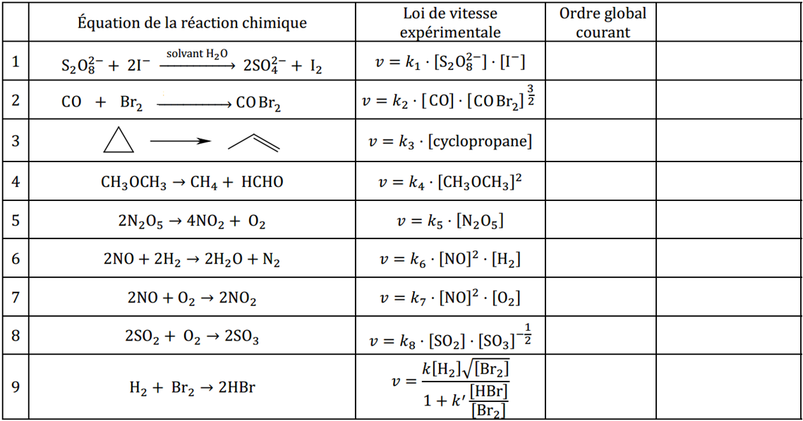
II- Influence de la concentration
1) Loi de vitesse – Ordre d’une réaction
 v s’exprime en fonction de [R₁], [R₂], [P₁], [P₂], etc …
LOI DE VITESSE
Unité de k
L^{3/2}.mol^{– 3/2}.s ^{– 1}
L².mol ^{– 2} .s ^{– 1}
L².mol ^{– 2} .s ^{– 1}
mol ^{1/2} .L^{– 1/2}. s ^{– 1}
L^{1/2}.mol ^{– 1/2} .s ^{– 1}

Slide 14
Selon l’expression de la loi de vitesse, on distingue deux types de réactions chimiques :
mol.L^{– 1}.s ^{– 1}
# k est la constante de vitesse : c’est une grandeur positive ne dépendant que de la température. Son unité dépend de la loi de vitesse ;
# [R_{i}] sont les concentrations molaires des réactifs (en mol.L ^{– 1}) ;
# α_{i} est un nombre qui peut prendre n’importe quelle valeur : on l’appelle « ordre partiel par rapport au réactif R_{i} » ;
# On appelle « ordre global (courant) » la SOMME des ordres partiels ;
Ce sont les réactions chimiques dont la loi de vitesse ne s’écrit pas sous la forme précédente.

Slide 15
mol.L^{– 1}.s ^{– 1}
# α_{i} est un nombre qui peut prendre n’importe quelle valeur : on l’appelle « ordre partiel par rapport au réactif R_{i} » ;
# On appelle « ordre global (courant) » la SOMME des ordres partiels ;
 Application 5 : Parmi les exemples du tableau ci-dessus, indiquer les réactions chimiques qui ont un ordre et celles qui n’en ont pas ; préciser la valeur de l’ordre global courant quand il existe et indiquer l’unité de k pour chacune.
Unité de k
2
L.mol ^{– 1} .s ^{– 1}
L^{3/2}.mol^{– 3/2}.s ^{– 1}
Pas d’ordre
1
s ^{– 1}
2
L.mol ^{– 1} .s ^{– 1}

Slide 16
Unité de k
2
L.mol ^{– 1} .s ^{– 1}
L^{3/2}.mol^{– 3/2}.s ^{– 1}
L².mol ^{– 2} .s ^{– 1}
L².mol ^{– 2} .s ^{– 1}
mol ^{1/2} .L^{– 1/2}. s ^{– 1}
L^{1/2}.mol ^{– 1/2} .s ^{– 1}
Pas d’ordre
1
s ^{– 1}
2
L.mol ^{– 1} .s ^{– 1}
1
s ^{– 1}
3
3
Pas d’ordre
Pas d’ordre
- Il n’existe a priori aucune relation entre les ordres partiels et les coeffi-cients stœchiométriques de l’équation chimique.
- Certaines réactions qui n’admettent pas d’ordre au cours du temps peuvent cependant admettre un ordre initial (t ≈ 0).
 Application 6 : Montrer que la réaction 9 admet un ordre global initial .

Slide 17
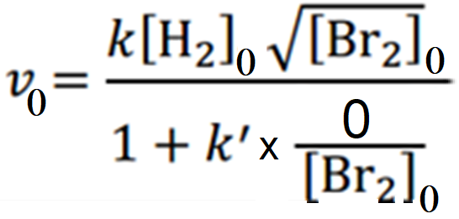
3
L².mol ^{– 2} .s ^{– 1}
mol ^{1/2} .L^{– 1/2}. s ^{– 1}
L^{1/2}.mol ^{– 1/2} .s ^{– 1}
Pas d’ordre
Pas d’ordre
- Il n’existe a priori aucune relation entre les ordres partiels et les coeffi-cients stœchiométriques de l’équation chimique.
- Certaines réactions qui n’admettent pas d’ordre au cours du temps peuvent cependant admettre un ordre initial (t ≈ 0).
 Application 6 : Montrer que la réaction 9 admet un ordre global initial .
A t = 0, [HBr]₀ = 0
Donc
Soit
Ordre partiel 1
+
Ordre partiel 1/2
=
Ordre global initial 3/2

Slide 18
 Application 6 : Montrer que la réaction 9 admet un ordre global initial .
A t = 0, [HBr] = 0
Donc
Soit
Ordre partiel 1
+
Ordre partiel 1/2
=
Ordre global initial 3/2
2) Lois de vitesse ne dépendant que d’une seule concentration
aA → produit(s)
loi de vitesse v = k × [A] ^{α}.
Valeur calculée avec :
Valeur déterminée expérimentalement (dosages, spectrophotométrie, conductimétrie …)
Comment trouver la valeur de α et celle de k ?

Slide 19
2) Lois de vitesse ne dépendant que d’une seule concentration
aA → produit(s)
loi de vitesse v = k × [A] ^{α}.
Valeur calculée avec :
Valeur déterminée expérimentalement (dosages, spectrophotométrie, conductimétrie …)
Comment trouver la valeur de α et celle de k ?
a/ Méthode différentielle :
v = k × [A] ^{α}
ln(v)
ln(v) = ln(k) + α × ln[A]
Conclusion : Le tracé du graphique ln(v) = f(ln[A]) donnera une droite :
- de coefficient directeur α ;
- d’ordonnée à l’origine ln k, ce qui permettra de déduire « k » à la température de l’expérience.
ln(k)
α
ln[A]
A moins de disposer d’un ordinateur, cette méthode n’est pas très précise car le tracé des tangentes à la courbe [A] = f(t) est parfois approximatif.

Slide 20
a/ Méthode différentielle :
v = k × [A] ^{α}
ln(v)
ln(v) = ln(k) + α × ln[A]
Conclusion : Le tracé du graphique ln(v) = f(ln[A]) donnera une droite :
- de coefficient directeur α ;
- d’ordonnée à l’origine ln k, ce qui permettra de déduire « k » à la température de l’expérience.
ln(k)
α
ln[A]
 Application 7 : Soit la réaction totale C₂H₆N₂ → C₂H₆ + N₂, effectuée dans un réac-teur de volume constant. Estimer l’ordre global courant (supposé entier) de cette réac-tion par la méthode différentielle.
t (s) | 0 | 180 | 360 | 540 | 720 | 900
[C₂H₆N₂] (mol.L ^{– 1}) | 12,3.10 ^{– 3} | 8,4.10 ^{– 3} | 6,1.10 ^{– 3} | 4,1.10 ^{– 3} | 2,9.10 ^{– 3} | 2,0.10 ^{– 3}
v (mol.L^{– 1}.s ^{– 1}) | 2,5.10 ^{– 5} | 8,2.10 ^{– 6} | 6,0.10 ^{– 6} | 4,0.10 ^{– 6} | 2,8.10 ^{– 6} | 2,0.10 ^{– 6}
En utilisant le mode régression linéaire de la calculatrice, on trace le gra-phique ln(v) = f(ln[C₂H₆N₂])
On obtient une droite d’équation : ln(v) = 1,28 × ln[C₂H₆N₂] – 5,30

Slide 21
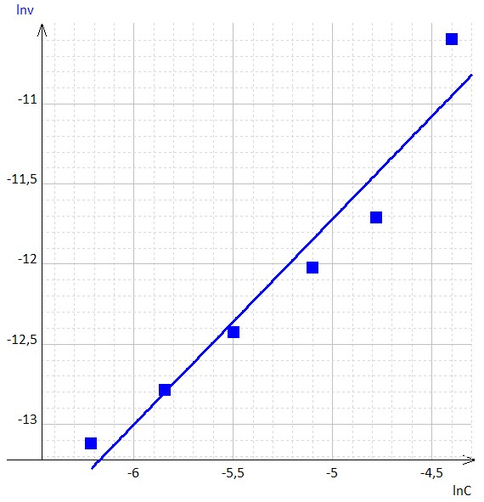
 Application 7 : Soit la réaction totale C₂H₆N₂ → C₂H₆ + N₂, effectuée dans un réacteur de volume constant. Estimer l’ordre global courant (supposé entier) de cette réaction par la méthode différentielle.
En utilisant le mode régression linéaire de la calculatrice, on trace le graphique
ln(v) = f(ln[C₂H₆N₂])
On obtient une droite d’équation :
ln(v) = 1,28 × ln[C₂H₆N₂] – 5,30
Par identification avec la relation :
ln(v) = ln(k) + α × ln[A]
on constate que α = 1,28, soit α ≈ 1.
b/ Méthode intégrale :
« aA → produit(s) »

Slide 22
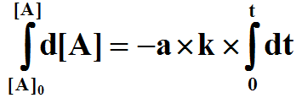
b/ Méthode intégrale :
« aA → produit(s) »
[A]
 Conclusion : Pour vérifier qu’une réaction du type « aA → produit(s) » est d’ordre 0, on trace le graphique [A] = f(t) qui doit être une droite :
# de coefficient directeur « – ak » ;
# d’ordonnée à l’origine [A]₀.
[A]₀
– ak
t

Slide 23
[A]
 Conclusion : Pour vérifier qu’une réaction du type « aA → produit(s) » est d’ordre 0, on trace le graphique [A] = f(t) qui doit être une droite :
# de coefficient directeur « – ak » ;
# d’ordonnée à l’origine [A]₀.
[A]₀
– ak
t
« aA → produit(s) »

Slide 24
« aA → produit(s) »
 Conclusion : Pour vérifier qu’une réaction du type « aA → produit(s) » est d’ordre 1, on trace le graphique ln[A] = f(t) qui doit être une droite :
# de coefficient directeur « – ak » ;
# d’ordonnée à l’origine ln[A]₀.
ln [A]
ln [A]₀
– ak
t

Slide 25
ln [A]
 Conclusion : Pour vérifier qu’une réaction du type « aA → produit(s) » est d’ordre 1, on trace le graphique ln[A] = f(t) qui doit être une droite :
# de coefficient directeur « – ak » ;
# d’ordonnée à l’origine ln[A]₀.
ln [A]₀
– ak
t
« aA → produit(s) »

Slide 26
1
[A]
 Conclusion : Pour vérifier qu’une réaction du type « aA → produit(s) » est d’ordre 2, on trace le graphique 1/[A] = f(t) qui doit être une droite :
# de coefficient directeur « ak » ;
# d’ordonnée à l’origine 1/[A]₀.
1
[A]₀
ak
t

Slide 27
1
[A]
 Conclusion : Pour vérifier qu’une réaction du type « aA → produit(s) » est d’ordre 2, on trace le graphique 1/[A] = f(t) qui doit être une droite :
# de coefficient directeur « ak » ;
# d’ordonnée à l’origine 1/[A]₀.
1
[A]₀
ak
t
 Application 8 : Vérifier que l’ordre global α estimé dans l’Application 7 est le bon en utilisant la méthode intégrale. En déduire la valeur de la constante de vitesse k.

Slide 28
 Application 8 : Vérifier que l’ordre global α estimé dans l’Application 7 est le bon en utilisant la méthode intégrale. En déduire la valeur de la constante de vitesse k.
Points mal alignés
Ordre 0 non vérifié
Points bien alignés
Ordre 1 vérifié
Points mal alignés
Ordre 2 non vérifié
« ln[C₂H₆N₂] = – 0,00201 t – 4,40 »
A comparer avec : « ln[A] = – a × k × t + ln[A]₀ »
k = 0,00201 / a, avec a = 1
donc k = 0,00201 s ^{– 1}
[A]₀ = exp ( – 4,40 )
donc [A]₀ = 1,23.10 ^{– 2} mol.L ^{– 1}

Slide 29
« ln[C₂H₆N₂] = – 0,00201 t – 4,40 »
A comparer avec : « ln[A] = – a × k × t + ln[A]₀ »
k = 0,00201 / a, avec a = 1
donc k = 0,00201 s ^{– 1}
[A]₀ = exp ( – 4,40 )
donc [A]₀ = 1,23.10 ^{– 2} mol.L ^{– 1}
c/ Méthode des temps de demi-réaction :
 Définition : Temps nécessaire au système physico-chimique pour atteindre la moitié de son avancement final (à t_{1/2}, ξ = ξ_{F} / 2).
Pour une TRANSFORMATION TOTALE, t_{1/2} = durée nécessaire pour consommer la moitié du réactif limitant
Le temps de demi-réaction est égal au temps de demi-vie d’un réactif : il s’agit de la durée nécessaire pour que la concentration du réactif devienne égale à la moyenne arithmétique entre sa concentration à l'état initial et celle à l'état final.
 Application 9 : Déterminer le temps de demi-réaction pour les deux situations ci-dessous représentant l’évolution de la concentration du réactif A au cours du temps pour une réaction du type a A → produit(s).

Slide 30
c/ Méthode des temps de demi-réaction :
 Définition : Temps nécessaire au système physico-chimique pour atteindre la moitié de son avancement final (à t_{1/2}, ξ = ξ_{F} / 2).
 Application 9 : Déterminer le temps de demi-réaction pour les deux situations ci-dessous représentant l’évolution de la concentration du réactif A au cours du temps pour une réaction du type a A → produit(s).
n_{A,0}
n_{A,0} / 2
n_{A,F}
t_{1/2} = 2,5 heures
Dans l’état final, n_{A,F} = 0 → réaction totale.
A t_{1/2}, n_{A} = n_{A,0} / 2 avec n_{A,0} = 0,6 mmol

Slide 31
n_{A,0}
(n_{A,0} + n_{A,F}) / 2
n_{A,F}
t_{1/2} = 6 minutes
Dans l’état final, n_{A,F} = 0,2 mmol → réaction limitée.
A t_{1/2}, n_{A} = (n_{A,0} + n_{A,F}) / 2 avec n_{A,0} = 0,6 mmol
aA → produit(s) supposée TOTALE

Slide 32
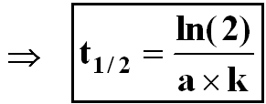
aA → produit(s) supposée TOTALE
t_{1/2} est proportionnel à la concentration initiale en réactifs
aA → produit(s) supposée TOTALE
t_{1/2} ne dépend pas de la concentration initiale en réactifs

Slide 33
aA → produit(s) supposée TOTALE
t_{1/2} ne dépend pas de la concentration initiale en réactifs
aA → produit(s) supposée TOTALE
t_{1/2} est inversement proportionnel à la concentration initiale en réactifs

Slide 34
aA → produit(s) supposée TOTALE
t_{1/2} est inversement proportionnel à la concentration initiale en réactifs
3) Lois de vitesse dépendant de plusieurs concentrations
aA + bB → produit(s)
loi de vitesse v = k × [A] ^{α} × [B] ^{β}
a/ Dégénérescence de l’ordre (isolation d’Ostwald) :
 1ère étape : on utilise un large excès du réactif A par rapport au réactif B : [A]₀ >> [B]₀
A étant très peu consommé, [A] ≈ [A]₀ = Constante.
v = k × [A]₀^{α} × [B] ^{β}
⇒ v = k’ × [B] ^{β}
avec k’ = k × [A]₀ ^{α}.

Slide 35
3) Lois de vitesse dépendant de plusieurs concentrations
aA + bB → produit(s)
loi de vitesse v = k × [A] ^{α} × [B] ^{β}
a/ Dégénérescence de l’ordre (isolation d’Ostwald) :
 1ère étape : on utilise un large excès du réactif A par rapport au réactif B : [A]₀ >> [B]₀
A étant très peu consommé, [A] ≈ [A]₀ = Constante.
v = k × [A]₀^{α} × [B] ^{β}
⇒ v = k’ × [B] ^{β}
avec k’ = k × [A]₀ ^{α}.
→ Loi de vitesse d’ordre global apparent β ;
→ Constante de vitesse apparente k’ ;
→ Accès aux valeurs de β et k’ par les méthodes du II-2).
 2ème étape : on utilise un large excès du réactif B par rapport au réactif A : [B]₀ >> [A]₀
B étant très peu consommé, [B] ≈ [B]₀ = Constante.
v = k × [A] ^{α} × [B]₀^{β}
⇒ v = k’’ × [A] ^{α}
avec k’’ = k × [B]₀^{β}.
→ Loi de vitesse d’ordre global apparent α ;
→ Constante de vitesse apparente k’’ ;
→ Accès aux valeurs de α et k’’ par les méthodes du II-2).

Slide 36
 2ème étape : on utilise un large excès du réactif B par rapport au réactif A : [B]₀ >> [A]₀
B étant très peu consommé, [B] ≈ [B]₀ = Constante.
v = k × [A] ^{α} × [B]₀^{β}
⇒ v = k’’ × [A] ^{α}
avec k’’ = k × [B]₀^{β}.
→ Loi de vitesse d’ordre global apparent α ;
→ Constante de vitesse apparente k’’ ;
→ Accès aux valeurs de α et k’’ par les méthodes du II-2).
 Application 10 : triglycéride + 3 HO ⁻ → savon + glycérol
- Loi de vitesse : v = k × [triglycéride] × [HO⁻]
- On mélange un peu d'huile (contenant les triglycérides) avec un large volume de lessive de soude (solution aqueuse saturée en hydroxyde de sodium (Na⁺_{(aq)} , HO⁻_{(aq)}).
a) Que vaut l'ordre global de cette réaction de saponification ?
Ordre global = somme des ordres partiels = 1 + 1 = 2
b) Que vaut l'ordre global apparent α_{app} de la réaction et quelle est l’expression de la constante de vitesse apparente k_{app} dans les conditions décrites ci-dessus ?
[HO –] >> [Triglycéride] donc [HO –] ≈ [HO –]₀ = Constante.
v = k × [Triglycéride] × [HO –]₀
⇒ v = k_{app} × [Triglycéride]

Slide 37
 Application 10 : triglycéride + 3 HO ⁻ → savon + glycérol
- Loi de vitesse : v = k × [triglycéride] × [HO⁻]
- On mélange un peu d'huile (contenant les triglycérides) avec un large volume de lessive de soude (solution aqueuse saturée en hydroxyde de sodium (Na⁺_{(aq)} , HO⁻_{(aq)}).
a) Que vaut l'ordre global de cette réaction de saponification ?
Ordre global = somme des ordres partiels = 1 + 1 = 2
b) Que vaut l'ordre global apparent α_{app} de la réaction et quelle est l’expression de la constante de vitesse apparente k_{app} dans les conditions décrites ci-dessus ?
[HO –] >> [Triglycéride] donc [HO –] ≈ [HO –]₀ = Constante.
v = k × [Triglycéride] × [HO –]₀
⇒ v = k_{app} × [Triglycéride]
avec k_{app} = k × [HO –]₀.
Ordre global apparent α_{app} = 1
c) Quel graphique faudrait-il tracer pour vérifier que l’ordre global apparent vaut bien la valeur α_{app} déterminée en b) ?
1
d[Triglycéride]
×
En écrivant v = k_{app} × [Triglycéride] =
–
1
dt
on va aboutir à ln[Triglycéride] = – k_{app}× t + ln [Triglycéride]₀ (voir II.2.b))
 En traçant ln[Triglycéride] = f(t), on obtiendra une droite de coefficient directeur – k_{app}

Slide 38
b) Que vaut l'ordre global apparent α_{app} de la réaction et quelle est l’expression de la constante de vitesse apparente k_{app} dans les conditions décrites ci-dessus ?
[HO –] >> [Triglycéride] donc [HO –] ≈ [HO –]₀ = Constante.
v = k × [Triglycéride] × [HO –]₀
⇒ v = k_{app} × [Triglycéride]
avec k_{app} = k × [HO –]₀.
Ordre global apparent α_{app} = 1
c) Quel graphique faudrait-il tracer pour vérifier que l’ordre global apparent vaut bien la valeur α_{app} déterminée en b) ?
1
d[Triglycéride]
×
En écrivant v = k_{app} × [Triglycéride] =
–
1
dt
on va aboutir à ln[Triglycéride] = – k_{app}× t + ln [Triglycéride]₀ (voir II.2.b))
 En traçant ln[Triglycéride] = f(t), on obtiendra une droite de coefficient directeur – k_{app}
b/ Conditions initiales stœchiométriques :
 Comme son nom l’indique, il suffit d’introduire les réactifs dans des conditions stœchiométriques ; or, un mélange stœchiomé-trique le demeure tout au long de la transformation chimique.
A chaque instant, on a :

Slide 39
c) Quel graphique faudrait-il tracer pour vérifier que l’ordre global apparent vaut bien la valeur α_{app} déterminée en b) ?
1
d[Triglycéride]
×
En écrivant v = k_{app} × [Triglycéride] =
–
1
dt
on va aboutir à ln[Triglycéride] = – k_{app}× t + ln [Triglycéride]₀ (voir II.2.b))
 En traçant ln[Triglycéride] = f(t), on obtiendra une droite de coefficient directeur – k_{app}
b/ Conditions initiales stœchiométriques :
 Comme son nom l’indique, il suffit d’introduire les réactifs dans des conditions stœchiométriques ; or, un mélange stœchiomé-trique le demeure tout au long de la transformation chimique.
A chaque instant, on a :
La loi de vitesse
s’écrit alors :

Slide 40
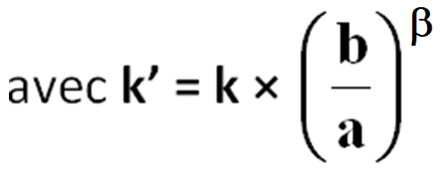
b/ Conditions initiales stœchiométriques :
On a donc la relation :
La loi de vitesse
s’écrit alors :
 Application 11 : triglycéride + 3 HO ⁻ → savon + glycérol
- Loi de vitesse : v = k × [triglycéride] × [HO⁻] .
- On réalise un mélange initial stœchiométrique en triglycéride et en HO⁻.
a) Donner l’expression de la loi de vitesse en fonction de k et de [HO –] ?
[Triglycéride]
[HO –]
Dans les conditions stœchiométriques,
=
1
3

Slide 41
 Application 11 : triglycéride + 3 HO ⁻ → savon + glycérol
- Loi de vitesse : v = k × [triglycéride] × [HO⁻] .
- On réalise un mélange initial stœchiométrique en triglycéride et en HO⁻.
a) Donner l’expression de la loi de vitesse en fonction de k et de [HO –] ?
[Triglycéride]
[HO –]
k_{app}
Dans les conditions stœchiométriques,
=
1
3
[HO –]
k
Donc la loi de vitesse s’écrit :
v = k ×
× [HO –]
⬄
v =
× [HO –] ²
3
3
b) Quel graphique peut-on tracer pour vérifier la validité de cette loi de vitesse ?
C’est une loi de vitesse d’ordre 2 qu’on doit vérifier.
1
d[HO –]
En écrivant v = k_{app} × [HO –]² =
–
×
3
dt
on va aboutir à
1
1
(voir II.2.b))
= 3 k_{app}× t +
[HO –]
[HO –]₀

Slide 42
[HO –]
k
Donc la loi de vitesse s’écrit :
v = k ×
× [HO –]
⬄
v =
× [HO –] ²
3
3
b) Quel graphique peut-on tracer pour vérifier la validité de cette loi de vitesse ?
k_{app}
C’est une loi de vitesse d’ordre 2 qu’on doit vérifier.
1
d[HO –]
En écrivant v = k_{app} × [HO –]² =
–
×
3
dt
on va aboutir à
1
1
(voir II.2.b))
= 3 k_{app}× t +
[HO –]
[HO –]₀
1
On trace donc le graphique
= f(t).
[HO –]
 On devrait obtenir une droite de coefficient directeur 3 k_{app} = k
III- Influence de la température
Loi d’Arrhenius
1) Expression de la constante de vitesse
● k = constante de vitesse (unité variable) ;
● T = température (en K) ;
● R = constante des gaz parfaits (R = 8,314 J.K ^{– 1}.mol ^{– 1}) ;

Slide 43
b) Quel graphique peut-on tracer pour vérifier la validité de cette loi de vitesse ?
1
d[HO –]
En écrivant v = k_{app} × [HO –]² =
×
3
dt
on va aboutir à
1
1
(voir II.2.b))
= 3 k_{app}× t +
[HO –]
[HO –]₀
1
On trace donc le graphique
= f(t)
 On devrait obtenir une droite de coefficient directeur 3 k_{app} = k
[HO –]
III- Influence de la température
Loi d’Arrhenius
1) Expression de la constante de vitesse
● k = constante de vitesse (unité variable) ;
● T = température (en K) ;
● R = constante des gaz parfaits (R = 8,314 J.K ^{– 1}.mol ^{– 1}) ;
● E_{a} = Energie d’activation (en J.mol ^{– 1}) : barrière d’énergie à franchir par les réactifs pour qu’ils se transforment en produits ;
● A = Facteur pré-exponentiel ou Facteur de fréquence (même unité que k) : grandeur reliée au nombre de chocs efficaces ;

Slide 44
● k = constante de vitesse (unité variable) ;
● T = température (en K) ;
● R = constante des gaz parfaits (R = 8,314 J.K ^{– 1}.mol ^{– 1})
● E_{a} = Energie d’activation (en J.mol ^{– 1}) : barrière d’énergie à franchir par les réactifs pour qu’ils se transforment en produits ;
● A = Facteur pré-exponentiel ou Facteur de fréquence (même unité que k) : grandeur reliée au nombre de chocs efficaces ;
2) Vérification de la loi d’Arrhenius
Pour vérifier si une constante de vitesse k suit la loi d’Arrhenius, il suffit de déterminer la valeur de k pour différentes températures puis de linéariser la relation d’Arrhenius :
 Conclusion : Le tracé du graphique ln(k) = f(1/T) doit être une droite :
# de coefficient directeur « – E_{a} / R », ce qui per-mettra de déduire E_{a} ;
# d’ordonnée à l’origine ln(A), ce qui permettra de déduire A ;
ln(k)
– E_{a}
R
ln(A)
1
T

Slide 45
2) Vérification de la loi d’Arrhenius
 Conclusion : Le tracé du graphique ln(k) = f(1/T) doit être une droite :
# de coefficient directeur « – E_{a} / R », ce qui per-mettra de déduire E_{a} ;
# d’ordonnée à l’origine ln(A), ce qui permettra de déduire A ;
ln(k)
– E_{a}
R
ln(A)
1
T
 Application 12 : : La pyrolyse de l’éthanal est une réaction d’ordre global 2. Elle a lieu selon l’équation chimique : CH₃CHO → CH₄ + CO. On réalise la réaction à plusieurs températures et on mesure la constante de vitesse k. On trace alors le graphique ln(k) = f(1/T). Conclure.

Slide 46
 Application 12 : : La pyrolyse de l’éthanal est une réaction d’ordre global 2. Elle a lieu selon l’équation chimique : CH₃CHO → CH₄ + CO. On réalise la réaction à plusieurs températures et on mesure la constante de vitesse k. On trace alors le graphique ln(k) = f(1/T). Conclure.
Les points sont bien alignés ⇨ la loi d’Arrhenius est vérifiée !
E_{a} = 21800 × R
donc E_{a} = 180 kJ.mol ^{– 1}
Or,
A = exp ( 26,5 ) soit A = 3,23.10 ¹¹ L.mol ^{– 1}.s ^{– 1}

Slide 47
Les points sont bien alignés ⇨ la loi d’Arrhenius est vérifiée !
E_{a} = 21800 × R
donc E_{a} = 180 kJ.mol ^{– 1}
Or,
A = exp ( 26,5 ) soit A = 3,23.10 ¹¹ L.mol ^{– 1}.s ^{– 1}
Si on ne dispose que de deux valeurs de k et qu’on sait que la constante de vitesse vérifie la loi d’Arrhenius, on peut quand même calculer les valeurs de E_{a} et de A. La méthode est évidemment moins précise mais elle fournit un ordre de grandeur pour ces données.
 Application 13 : Calculer les valeurs de E_{a} et de A de la réaction envisagée dans l’Application 12 en considérant qu’on connaît la valeur de k pour T₁ = 700 K (k₁ = 0,011 L.mol ^{– 1}.s ^{– 1}) et T₂ = 1000 K (k₂ = 145 L.mol ^{– 1}.s ^{– 1}).

Slide 48
E_{a} = 21800 × R
donc E_{a} = 180 kJ.mol ^{– 1}
Or,
A = exp ( 26,5 ) soit A = 3,23.10 ¹¹ L.mol ^{– 1}.s ^{– 1}
 Application 13 : Calculer les valeurs de E_{a} et de A de la réaction envisagée dans l’Application 12 en considérant qu’on connaît la valeur de k pour T₁ = 700 K (k₁ = 0,011 L.mol ^{– 1}.s ^{– 1}) et T₂ = 1000 K (k₂ = 145 L.mol ^{– 1}.s ^{– 1}).
– E_{a}
– E_{a}
1
1
k₁ =
A × e
RT₁
k₁
×
–
⇒
=
e
R
T₁
T₂
– E_{a}
k₂
k₂ =
A × e
RT₂
k₁
– E_{a}
1
1
⇒
ln
=
×
–
k₂
R
T₁
T₂
k₁
0,11
– R × ln
– 8,314 × ln
⇒
k₂
145
E_{a}
=
=
=
1,84.10⁵ J.mol ^{– 1}
1
1
1
1
–
–
T₁
T₂
700
1000
E_{a}
1,84.10⁵
Puis, A =
RT₁
8,314 × 700
=
5,9.10¹¹ L.mol ^{– 1}.s ^{– 1}
k₁ ×
e
=
0,011 × e

